Slide 1
CTF 逆向题基本解题思路
基于 Windows、Linux、Android 三大平台

Slide 2
CTF · 逆向定位
CTF
Web
逆向
加密
杂项
编码
等等
Mobile - Android
隐写
pwn
Reverse - Win / Lin / macOS

Slide 3
分享 · 目的
针对逆向初学者
给他们展示一个逆向学习的基本环境
针对CTF非逆向选手
为他们解决简单的逆向题提供思路

Slide 4
分享 · 讲述思路
WINDOWS
介绍
LINUX
介绍
ANDROID
介绍
工具
方法
做法
工具
方法
做法
工具
方法
做法

Slide 5
WINDOWS

Slide 6
WINDOWS · 介绍
PE 文件格式的 .exe 文件
主要是 C、C++、C#、Delphi，C# 比较特殊
加壳，反调试手段多，简单题也会出现

Slide 7


WINDOWS · 工具
静态分析
IDA Pro
动态调试
OllyDbg
查壳脱壳
PEID、DIE64、LordPE、importREC
其它工具
WinHex、.NET reflector

Slide 8
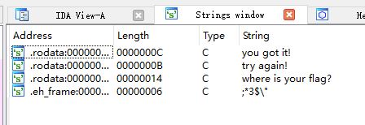
WINDOWS · 方法
查找字符串，跳转到关键代码

Slide 9
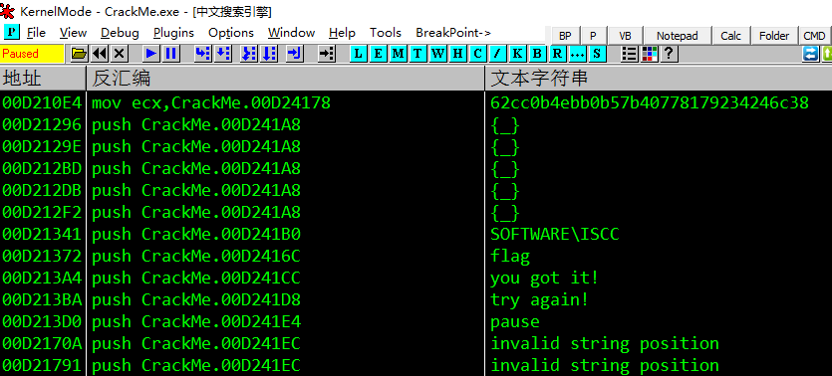
WINDOWS · 方法
查找字符串，跳转到关键代码

Slide 10
WINDOWS · 方法
壳的种类
UPX、ASPack
脱壳方法
单步跟踪法、ESP定律法
二次断点法、最后一次异常法

Slide 11
WINDOWS · 方法
动静结合
IDA静态分析
OD动态调试
查壳脱壳
反调试

Slide 12
WINDOWS · 做法
试玩，搜集信息
查壳脱壳 / 反调试
IDA静态分析
OD动态调试

Slide 13
WINDOWS · 做法
Windows 下进行脱壳操作
试玩，了解文件
DIE64 查壳
OD 脱壳
LordPE 转储
ImportREC 修复导入表
IDA 静态分析
DDCTF 第三题：evil

Slide 14
LINUX

Slide 15
LINUX · 介绍
ELF 文件格式的可执行文件
一般都是虚拟机里面装个 Linux 系统
一般没壳，或者简单的 UPX 壳

Slide 16
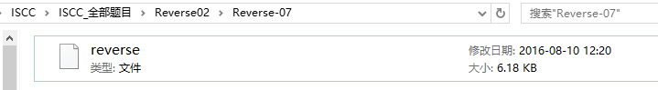
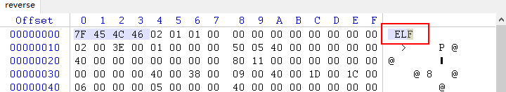
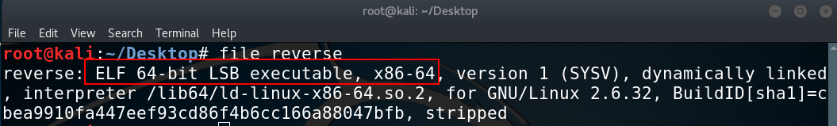
Windows 下不知道什么东西
用 WinHex 查看文件头
Linux 下用 file 命令查看文件

Slide 17
LINUX · 工具
静态分析
IDA Pro
动态调试
IDA Pro、EDB、GDB
常用指令
file、readelf、objdump

Slide 18
LINUX · 方法
动静结合
动态调试
IDA远程调试
GDB动态调试
静态分析
IDA静态分析
EDB动态调试

Slide 19
LINUX · 做法
初步了解文件，file / readelf 指令
试玩，搜集信息
IDA静态分析
(IDA、GDB、EDB)动态调试

Slide 20
ANDROID

Slide 21
ANDROID · 介绍
APK文件 ( .dex、.so、.smali、.xml)
真机或者安卓模拟器
环境搭建：JDK + SDK + ADT
反编译到一个接近源代码层面的 java 代码

Slide 22
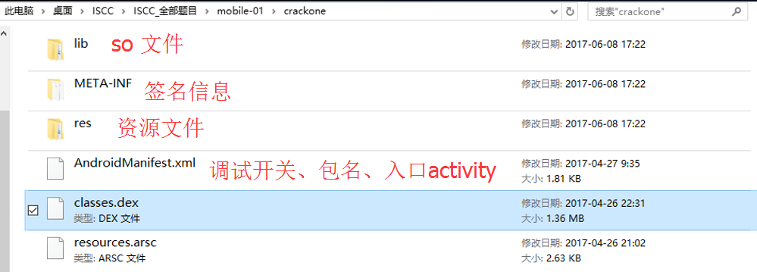
ANDROID · 介绍
APK 直接解压缩即可得到 classes.dex 文件
Dalvik 虚拟机的可执行文件

Slide 23
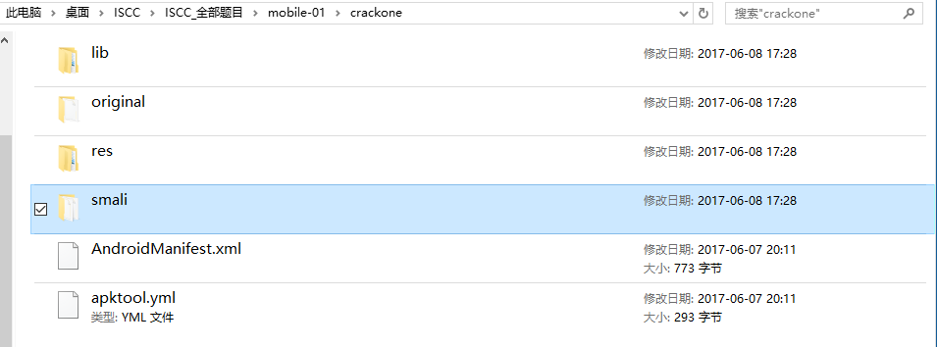
ANDROID · 介绍
Apktool 反编译 APK 可以得到 smali 文件
smali 代码即是 dex 文件编译生成的汇编代码

Slide 24
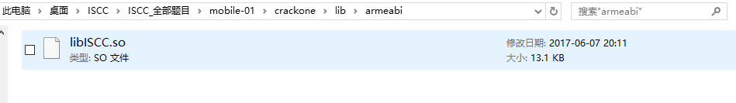
ANDROID · 介绍
相当于 WIN 系统下面的 .dll 动态链接库文件
一般由 C / C++ 编译生成

Slide 25
ANDROID · 介绍
Dalvik虚拟机
Windows系统
dex 文件
exe 文件
smali 代码
asm 代码
java
C / C++
so 文件
dll 文件

Slide 26
ANDROID · 工具
反编译
Apktool + dex2jar + jd-gui、Android Killer
签名工具
Auto-sign、APK上上签
动态调试
IDA Pro、Eclipse
其它工具
DDMS、adb
安卓系统
夜神、海马玩等模拟器或真机
配置环境
JDK + SDK + ADT (JDK + ADT-Bunble)

Slide 27
ANDROID · 方法
反编译
回编译
签名
修改

Slide 28
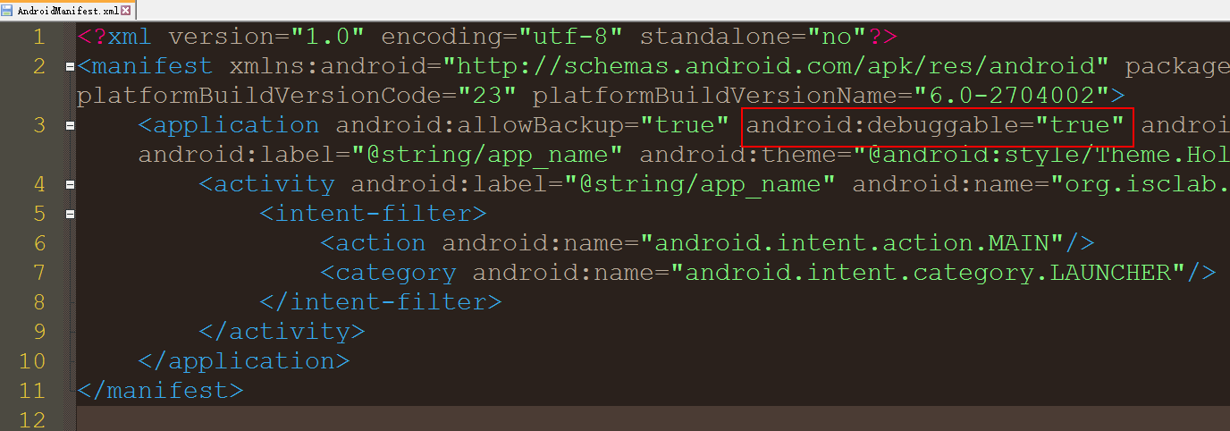
ANDROID · 方法
使得 APK 可以被调试
在 AndroidManifest.xml 中添加 android:debuggable=“true”，并回编译签名

Slide 29
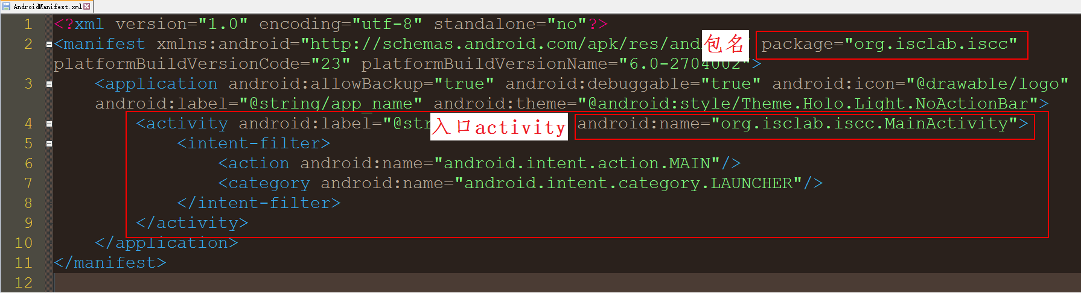
ANDROID · 方法
APK 包名和入口activity

Slide 30
ANDROID · 做法
试玩，搜集信息
反编译
静态分析 java 代码
获取调试权限，回编译签名
IDA 静态分析 so 文件
IDA 动态调试 dex 文件
Eclipse 动态调试 smali 文件
IDA 动态调试 so 文件

Slide 31
ANDROID · 做法
Eclipse 调试 dex 文件
Apktool 反编译
在 AndroidManifest.xml 中添加调试权限
添加等待调试的代码
Apktool 回编译，Android Killer 签名
在模拟器中安装并打开应用（等待调试状态）
在 DDMS 中观察模拟器连接状态，并获取应用端口号
Eclipse 中导入 smali 代码
设置远程调试端口号，开始调试
ISCC Mobile 第一题：简单到不行

Slide 32
聚焦于逆向题的基本解题思路，
所以分享内容并不深入，也不具体。
有错误，欢迎指正；
有疑问，请提问。

Slide 33
本次分享到此结束，希望大家有所收获。
谢谢。

